Slide 1
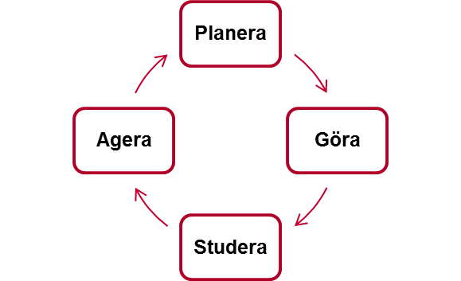
PGSA
- en metod för att testa förbättringsidéer

Slide 2
PGSA-hjulet
A
P
S
G
PGSA-hjulet är en välkänd metod vid kvalitets- och förbättringsarbete. Förkortningen PGSA står för;
Planera, Göra, Studera och Agera.
PGSA är en fyra-stegsmetod som är iterativ, det vill säga momenten görs om och om igen.
Metoden ger en enkel systematik till förbättringsarbetet
Genom att genomföra små tester i liten skala skapas kunskap om förändring ger förbättring kontinuerligt.
Metoden är ett angreppssätt som minimerar risker vid förändringar.

Slide 3
Förbättringsmodell
Vad vill vi åstadkomma?
=
Mål!
Hur vet vi att förändringen är en förbättring?
=
Mått!
Vilka förändringar kan vi göra som vi tror leder till en förbättring?
=
Idéer!
Planera
Göra
Studera
Agera
=
Testa!
The Improvement Guide – Langley, Nolan et al

Slide 4
Varför använda PGSA metoden?
För att få kunskap genom att besvara någon av de tre frågorna: - Vad vill vi åstadkomma? - Hur vet vi att förändringen är en förbättring? - Vilka förändringar kan vi göra som vi tror leder till en förbättring?
För att testa en förändringsidé
För att sprida god praktik och goda exempel
Skapar en tillitsfull lärandekultur
Identifierar och löser små problem innan de blir stora

Slide 5
Hur går man tillväga ?
1. Planera:
Försök förstå vad som behöver förändras för att förbättring ska uppnås.
Värdera tänkbara insatser för att uppnå förbättring, välj ut den som anses bäst och planera hur denna ska testas.
Beskriv vad som behöver eller kan förbättras och hur förbättring ska påvisas.
Vad?, Hur?, Vem? När?
PGSA
4. Agera:
Baserat på lärdomar och resultat; bestäm om ytterligare insatser eller justering behöver göras för att uppnå önskad förbättring.
Om önskat resultat uppnåtts, bestäm hur lösningen ska kunna införas och eventuellt spridas.
3. Studera:
Analysera resultatet, det vill säga hur stor förbättring som uppnåtts.
Reflektera över resultatet och jämför med vad som förväntades.
2. Göra:
Genomför insatsen enligt planen.
Observera och dokumentera hur insatsen fungerar och vilken förbättring den ger.
Notes:
Kommentar: Tror att det är viktigt att poängtera 2 saker med utgångspunkt från A3:an:
Att PGSA-snurran kan användas kopplad till Att göra-rutan som ett sätt att testa lösningar på ett systematiskt sätt.
Att ”tänket” i PGSA är inbyggt i A3 på så sätt att hela vänstersidan i A3:an+Framtida läge/Mål motsvarar ”Planera”, Att göra-rutan motsvarar ”Göra”, och de två sista rutorna motsvarar ”Studera” och ”Agera”.

Slide 6
De olika delarna: Planera
P
Förändringsidé
Vad tror vi att förändringen ska leda till? (Hypotes)
Planera detaljerna: vem, vad, när och hur!
Är alla med ”på tåget”?

Slide 7
De olika delarna: Göra
G
Genomför testet enligt planen och dokumentera
Beskriv eventuella svårigheter, avvikelser från planen och oförutsedda effekter
Påbörja datainsamlingen

Slide 8
De olika delarna: Studera
S
Hur gick det?
Tolka, analysera och redovisa era data och observationer
Jämför resultatet med hypotesen/förutsägelsen

Slide 9
De olika delarna: Agera
A
Vilka slutsatser drar vi av testet?
Vad lärde vi oss?
Vad kan föras vidare till nästa testcykel?
- Behöver vi testa i större skala?
- Vilka förändringar bör göras mot bakgrund av de resultat testet visade?

Slide 10
Många små förändringar ger resultat PGSA-hjul/tester
Act
Plan
Act
Plan
Act
Plan
Act
Plan
Study
Do
Study
Do
Study
Do
Study
Do
Act
Plan
Act
Plan
Act
Plan
Act
Plan
Study
Do
Study
Do
Study
Do
Study
Do
Act
Plan
Act
Plan
Act
Plan
Act
Plan
Study
Do
Study
Do
Study
Do
Study
Do
Act
Plan
Act
Plan
Act
Plan
Act
Plan
Study
Do
Study
Do
Study
Do
Study
Do

Slide 11
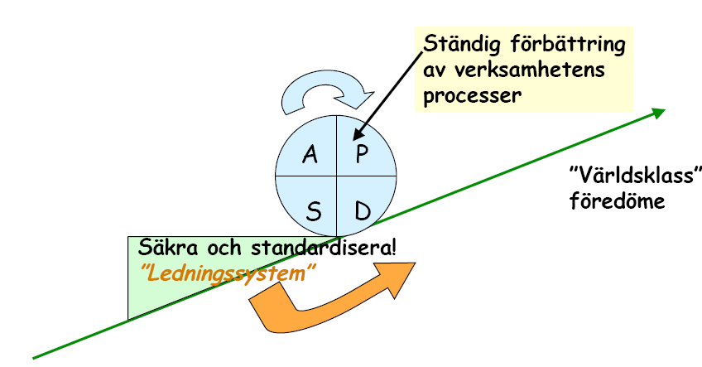
Verksamhetsutveckling/kvalitetssäkring

